Slide 1
3
Descriptif détaillé de chaque intervention, méthodes, et outils développés
Dr Sébastien Bruel, Médecine Générale
s.bruel@univ-st-etienne.fr
• Les aides à la décision pour les patients complètent (et non remplacent) les conseils des cliniciens sur les options.
Notes:
Bonjour,
Je suis Sébastien Bruel, médecin généraliste à Monistrol sur Loire en Haute Loire et également maître de conférences des universités au département de médecine générale de St Etienne dans la Loire.

Slide 2
Formation des MG : e-learning et outil d’aide à la décision
M3
MG
Equipe sous la direction du Pr Serge Gilberg
DMG Paris Cité : Serge Gilberg
Marie Ecollan, Josselin Le Bel, Henri Partouche, Juliette Pinot, Louise Rossignol, Arthur Tron.
DMG Saint Etienne : Sébastien Bruel
Dragos-Paul Hagiu
Notes:
Dans le cadre du projet de recherche PrevHPV, une composante « intervention auprès des médecins généralistes » a été conçu afin d’être complémentaires aux actions menées dans les collèges.
Notre équipe était sous la direction du Pr Serge Gilberg et nous étions deux départements de médecine générale (DMG) impliqués dans ce projet : Paris Cité et Saint Etienne.

Slide 3
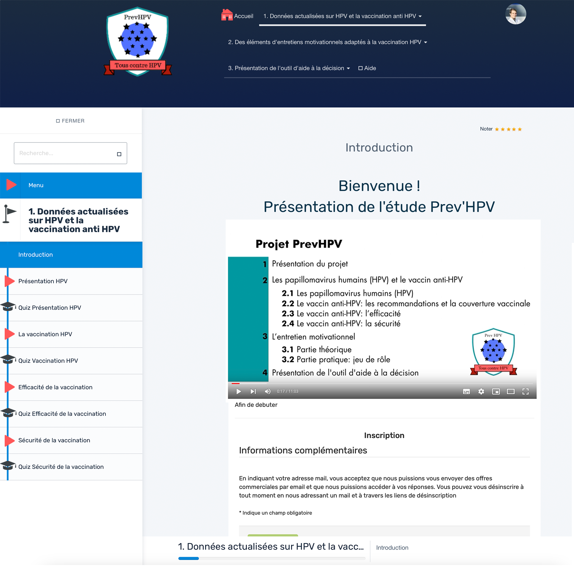
Formation des MG : e-learning et outil d’aide à la décision
M3
MG
Création d’un module de formation en e-learning (learnybox)
Développement d’un outil d’aide à la décision médicale partagée
Notes:
La formation des médecins généralistes a consisté en la création d’une formation en e-learning de 4h et le développement d’un outil d’aide à la décision médicale partagée concernant la vaccination HPV.
Afin que la formation soit la plus adaptée possible pour les médecins généralistes, nous avons fait le choix d’un format court, accessible à tout moment et réalisable au rythme des participants. Une formation en présentielle nous semblait être un frein pour la participation de médecins généralistes à cette étude.

Slide 4
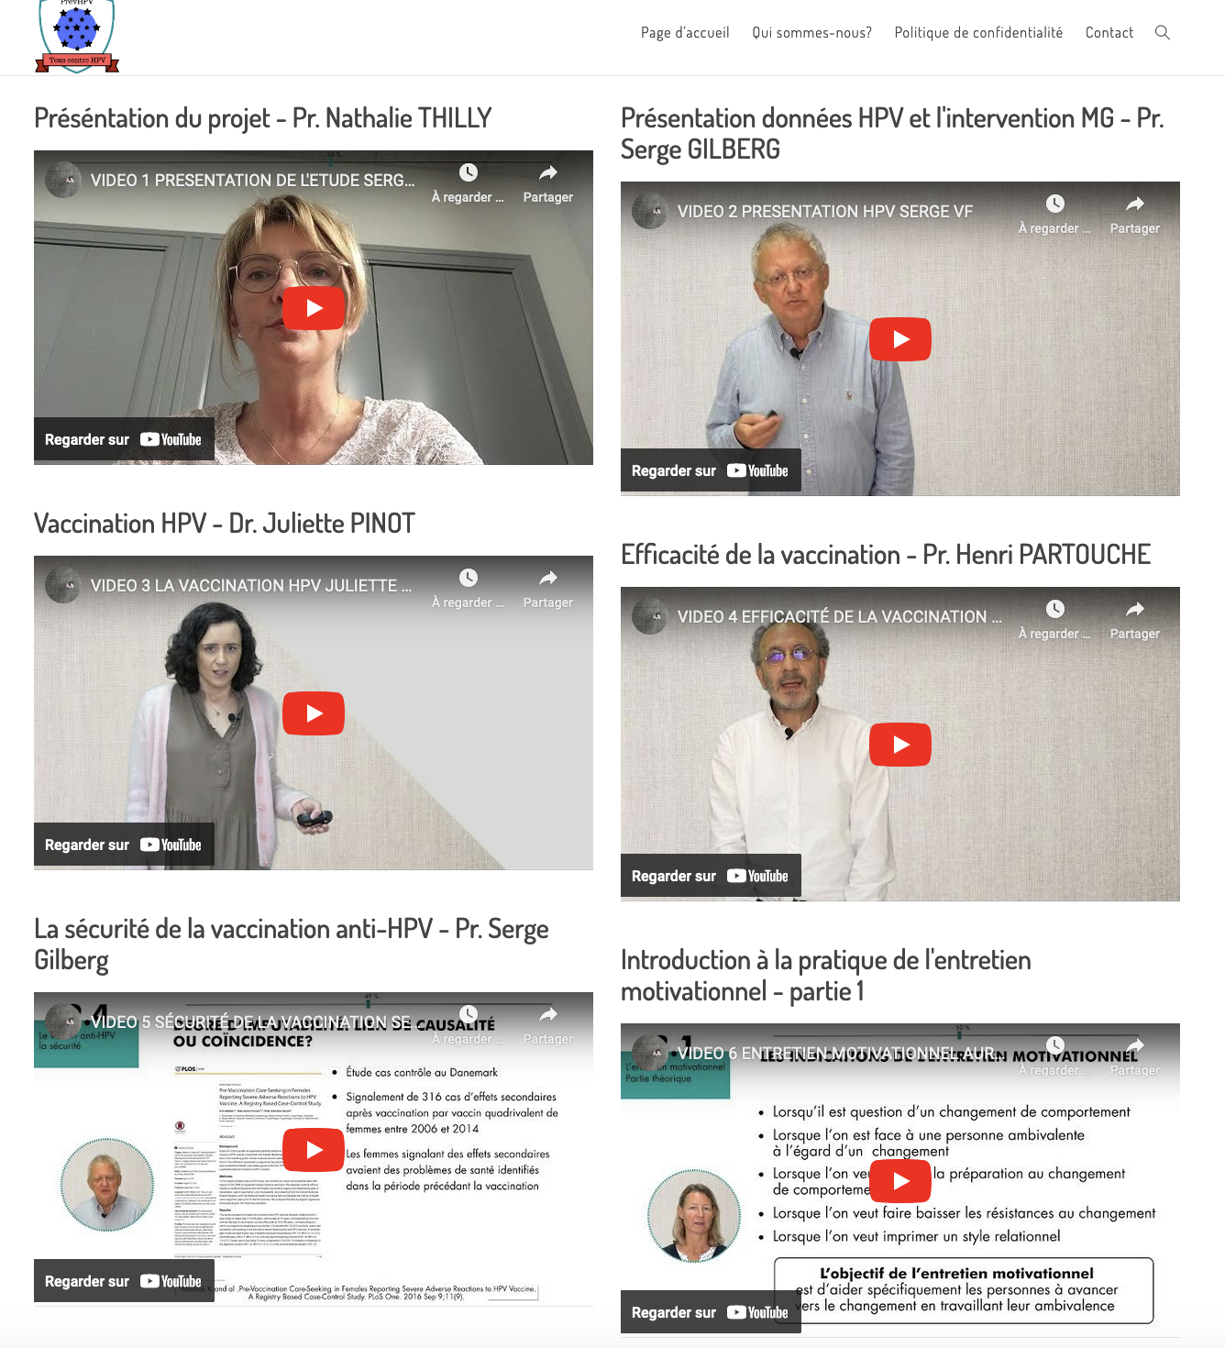
Formation des MG : e-learning et outil d’aide à la décision
M3
MG
Formation comprenant 11 vidéos :
Présentation PrevHPV
Infections HPV
Vaccination HPV
Efficacité de la vaccination
Sécurité de la vaccination
6-8. Introduction à l’entretien motivationnel (en 3 parties)
Notes:
La formation comprenait 11 vidéos qui permettait de présenter l’étude PrevHPV, de faire une actualisation des connaissances sur les infections HPV, la vaccination HPV, l’efficacité vaccinale ainsi que la sécurité de la vaccination.
Cette formation avait également pour but de faire une introduction à l’entretien motivationel ciblée sur la vaccination HPV.

Slide 5
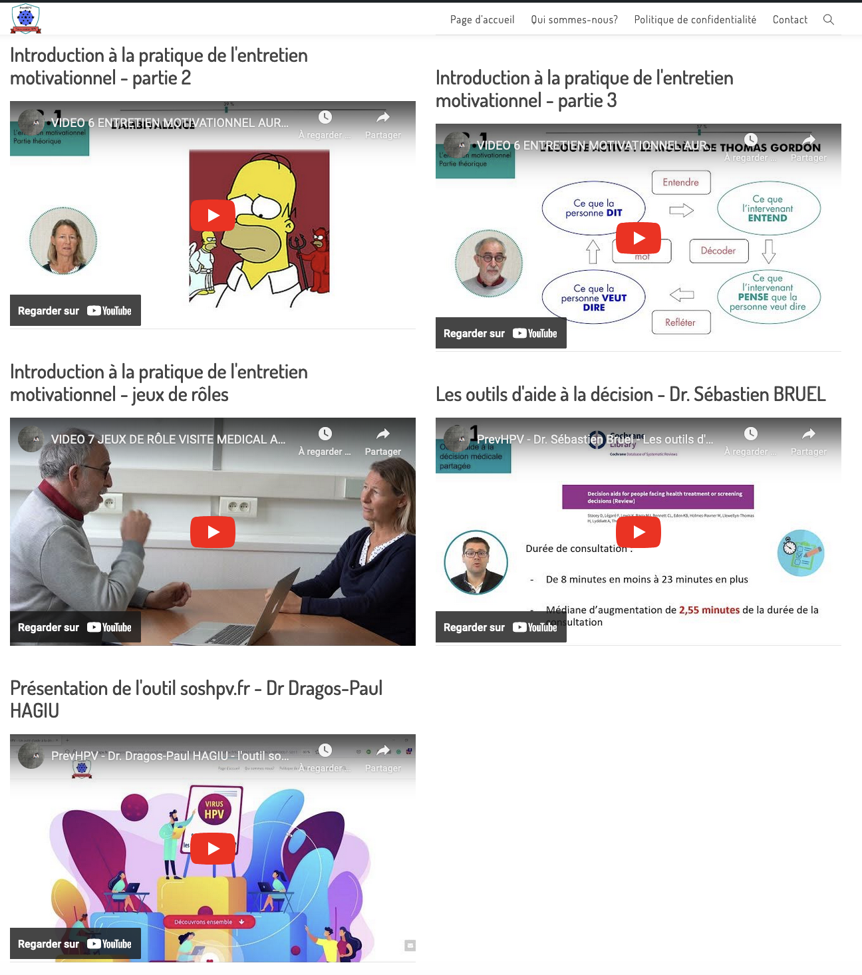
Formation des MG : e-learning et outil d’aide à la décision
M3
MG
Formation comprenant 11 vidéos :
Jeux de rôle entretien motivationnel
Information sur les outils d’aide à la decision
Présentation de l’outil soshpv.f
Notes:
Des jeux de rôle pour donner des exemples pratiques de l’entretien motivationnel sur la vaccination HPV.
Une vidéo expliquant ce qu’est un outil d’aide à la décision médicale partagée et son intérêt était présente dans la formation et la dernière vidéo présentait l’outil qui a été co-construit avec les adolescents, parents d’adolescents et médecins généralistes.

Slide 6
Formation des MG : e-learning et outil d’aide à la décision
M3
MG
Entre les differentes vidéos des quiz étaient présents
Objectif = aider les médecins généralistes à mieux communiquer sur la vaccination HPV auprès des adolescents et leurs parents
Notes:
Les vidéos étaient hébergées sur la plateforme Learnybox pour permettre une certaine interactivité. Ente les différentes vidéos des quiz étaient présents ce qui permettait aux participants de vérifier leur bonne compréhension et de notre côté, ceci nous permettait de suivre la progression des participants et de s’assurer qu’ils avaient bien suivi l’intégralité de la formation.
L’objectif de notre intervention était d’aider les médecins généralistes à mieux communiquer sur la vaccination HPV auprès des adolescents et leurs parents.

Slide 7
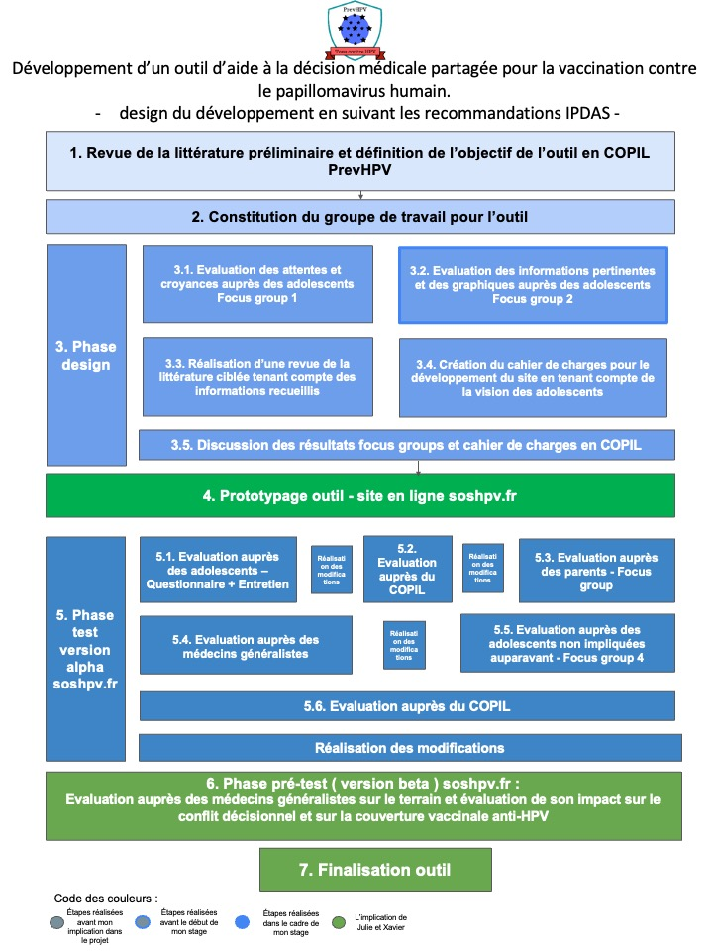
Formation des MG : e-learning et outil d’aide à la décision
M3
MG
Outil d’aide à la décision partagée suivant les guides internationales IPDAS
Co-construit avec des adolescents, parents et médecins généralistes
Nom domaine choisi par les adolescents - soshpv.fr
Notes:
La prochaine vidéo expliquera plus en détail ce qu’est un outil d’aide à la décision médicale partagée.
Ce type d’outil doit suivre une méthode précise et donc nous avons suivi les critères du guide internationales IPDAS.
Ne prenez pas peur de l’illustration présentée. Elle parait illisible. L’objectif est simplement de montrer toutes les étapes qui ont été réalisées afin de co-construire cet outil avec des adolescents, parents d’adolescents et médecins généralistes.
Le choix a été fait d’avoir un outil d’aide à la décision médicale partagée concernant la vaccination HPV en France, soit disponible en ligne. Le nom de domaine a été choisi par les adolescents qui nous ont aidé à co-construire : soshpv.fr

Slide 8
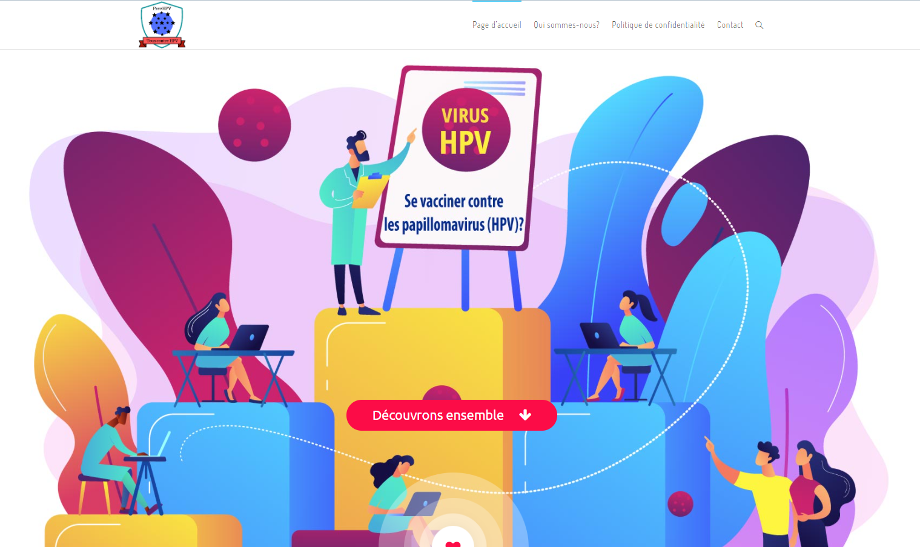
Merci pour votre attention
M3
MG
www.soshpv.fr
www.soshpv.fr/formation-mg
s.bruel@univ-st-etienne.fr
Notes:
Je vous remercie pour votre attention
Je vous laisse les liens pour accéder à l’outil d’aide à la décision médicale partagée ainsi que les vidéos qui ont été réalisées dans le cadre de cette formation (même si elles ne sont plus hébergées sur le module de formation interactif).
Je vous remets également mon adresse mail : s.bruel@univ-st-etienne.fr
Je vous laisse découvrir la suite du MOOC avec notamment une présentation plus détaillée de l’outil et de la formation sur l’entretien motivationel.

